Slide 1
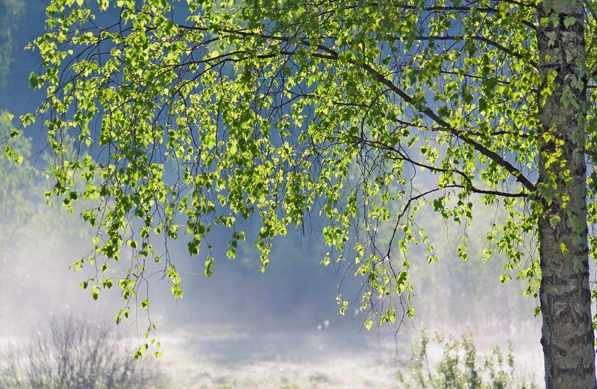
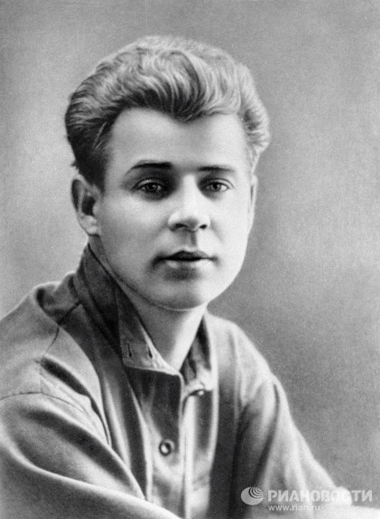
«Какой чистый и какой русский поэт!»

Slide 2
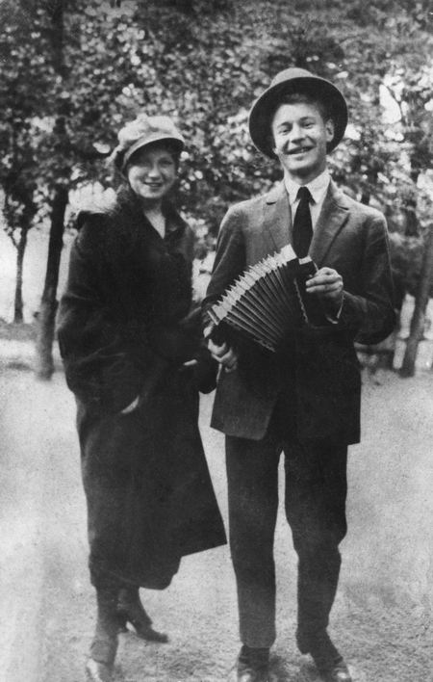

Slide 3
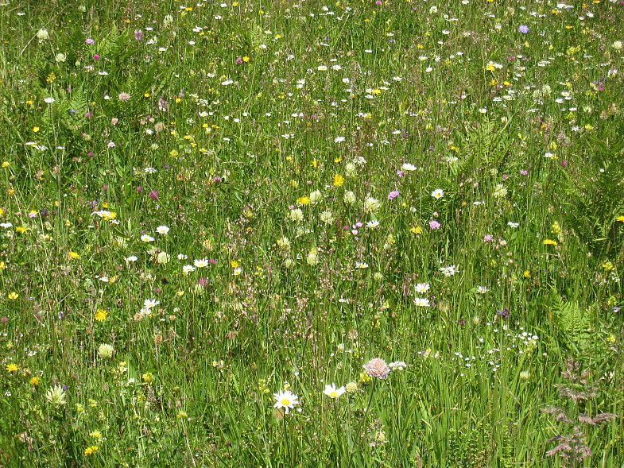
Жизнь моя, иль ты приснилась мне?

Slide 4
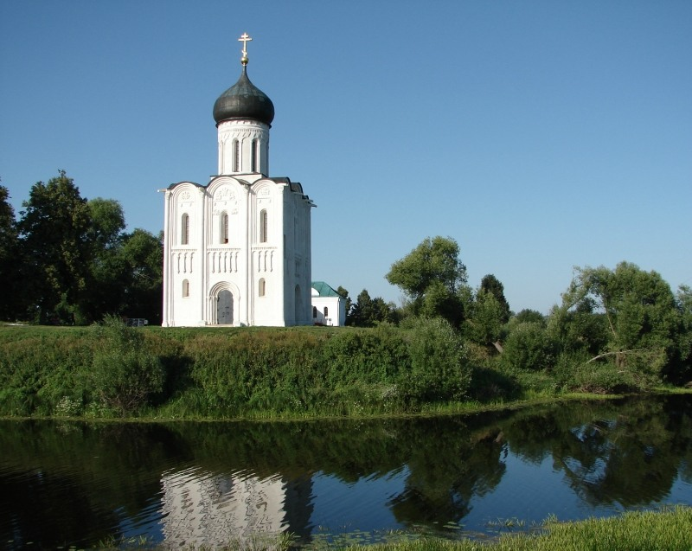

Slide 5
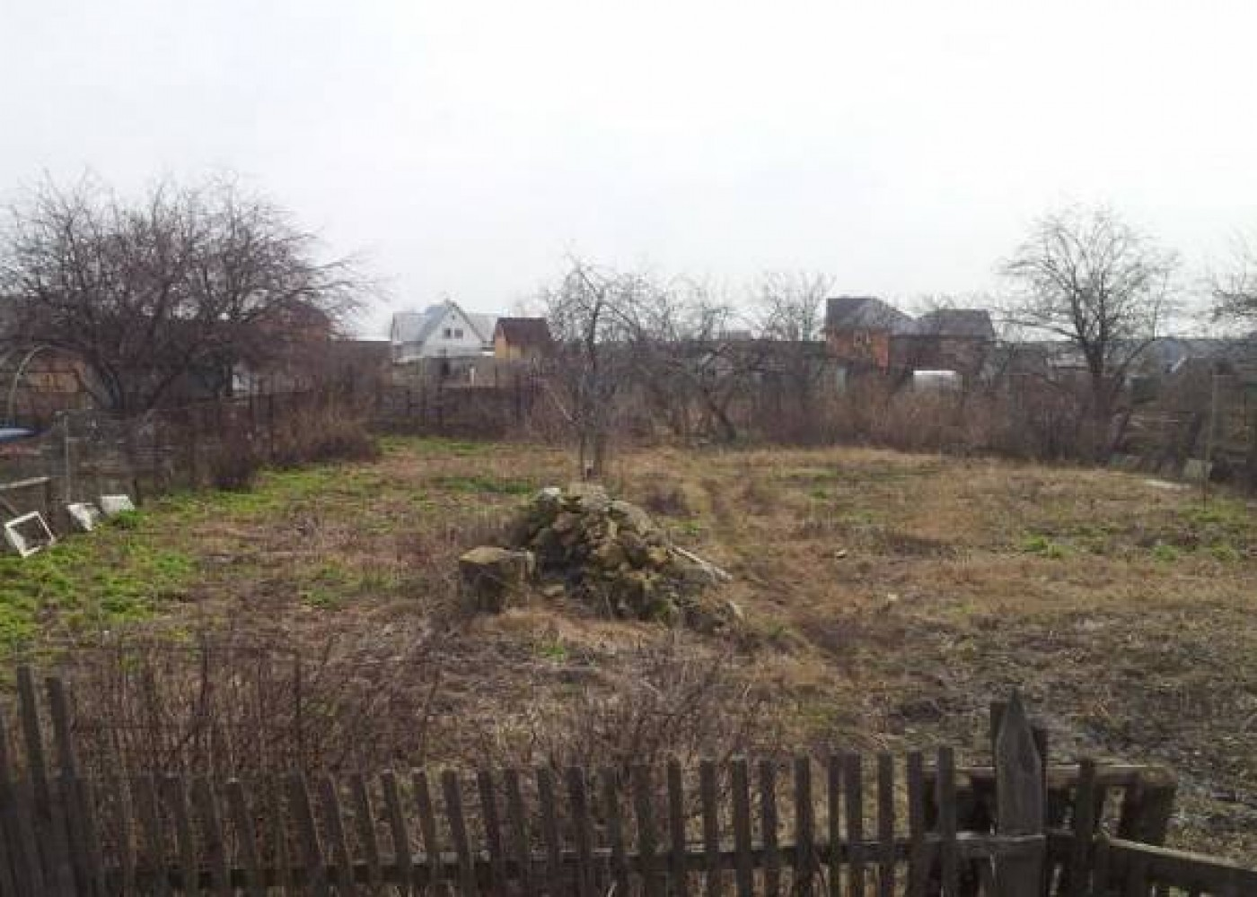

Slide 7
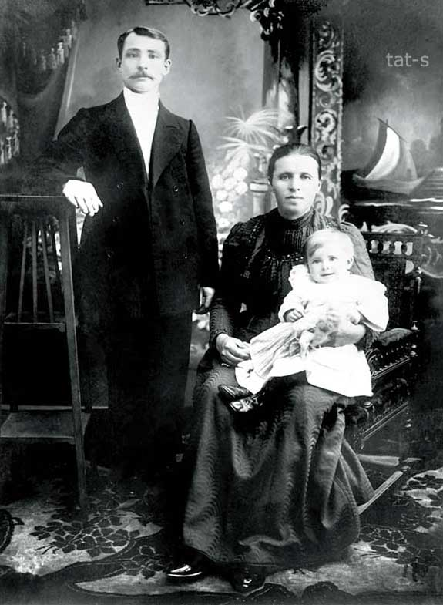

Slide 8
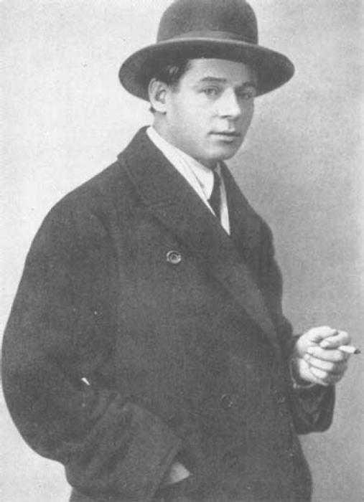

Slide 9
Под грохот и рёв мортир
Другую явил я отвагу –
Был первый в стране дезертир…

Slide 10
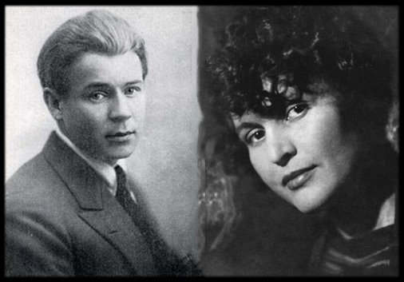
Любимая! Я мучил вас. У вас была тоска в глазах усталых…

Slide 11
Если б знала ты сердцем упорным,
Как умеет любить хулиган,
Как умеет он быть покорным.

Slide 12
Я помню, любимая, помню сиянье твоих волос…

Slide 13
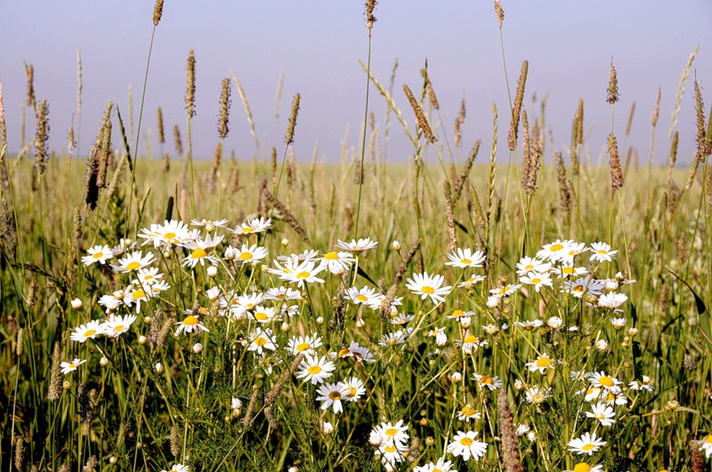
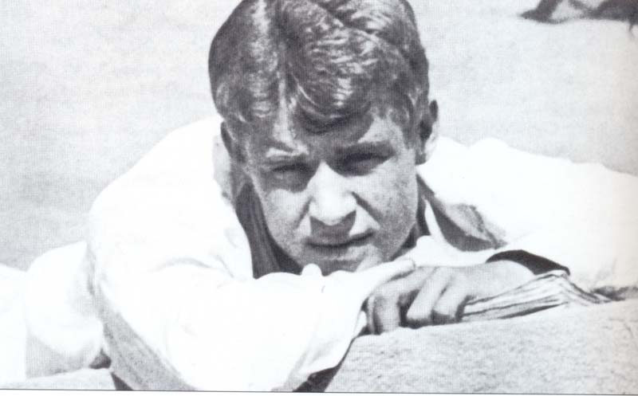
В этой жизни умереть не ново, но и жить, конечно, не новей.

